Slide 1



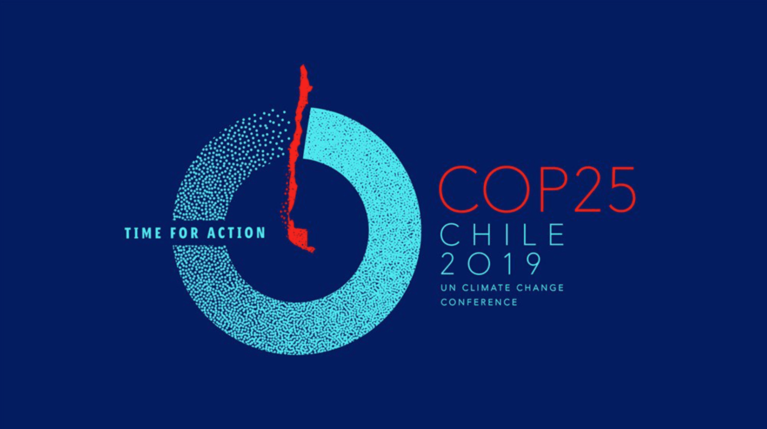
EMPRESAS Y CAMBIO CLIMÁTICO EN CHILE:
EL CAMINO HACIA UNA ADAPTACIÓN SOSTENIBLE
Síntesis del proyecto
Santiago, 13 de junio de 2019

Slide 2

MENSAJES IMPORTANTES
01.
02.
03.
04.
Las condiciones climáticas en Chile están cambiando y se espera que cambien aún más en el futuro
Estos cambios pueden generar riesgos
(y oportunidades) en distintos ámbitos de acción de una empresa
Las empresas en Chile están avanzando en la implementación de medidas de adaptación
Se requiere una estrategia para resolver los desafíos pendientes

Slide 3
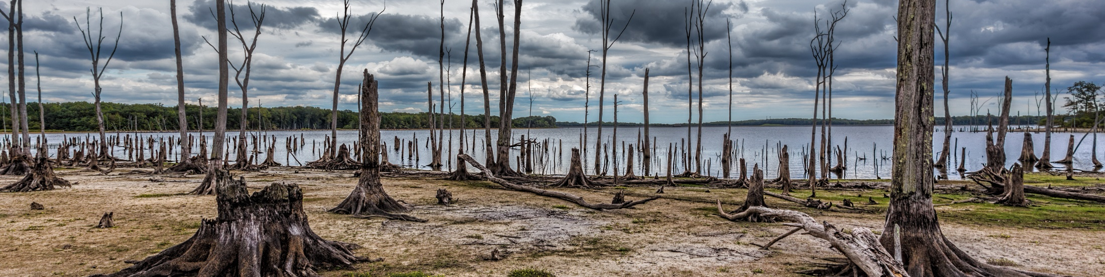
OBJETIVOS DEL ESTUDIO
OBJETIVOS ESPECÍFICOS
Presentación del proyecto
01.
02.
03.
OBJETIVO
Identificar y analizar las medidas de adaptación implementadas por empresas de diversos rubros y proponer una estrategia de mediano y largo plazo
Desarrollar un marco conceptual que permita identificar las necesidades de adaptación en una empresa
Hacer un levantamiento de información de impactos y medidas de adaptación implementadas por empresas
Proponer una Estrategia de Adaptación que incluya un programa de trabajo concreto

Slide 4
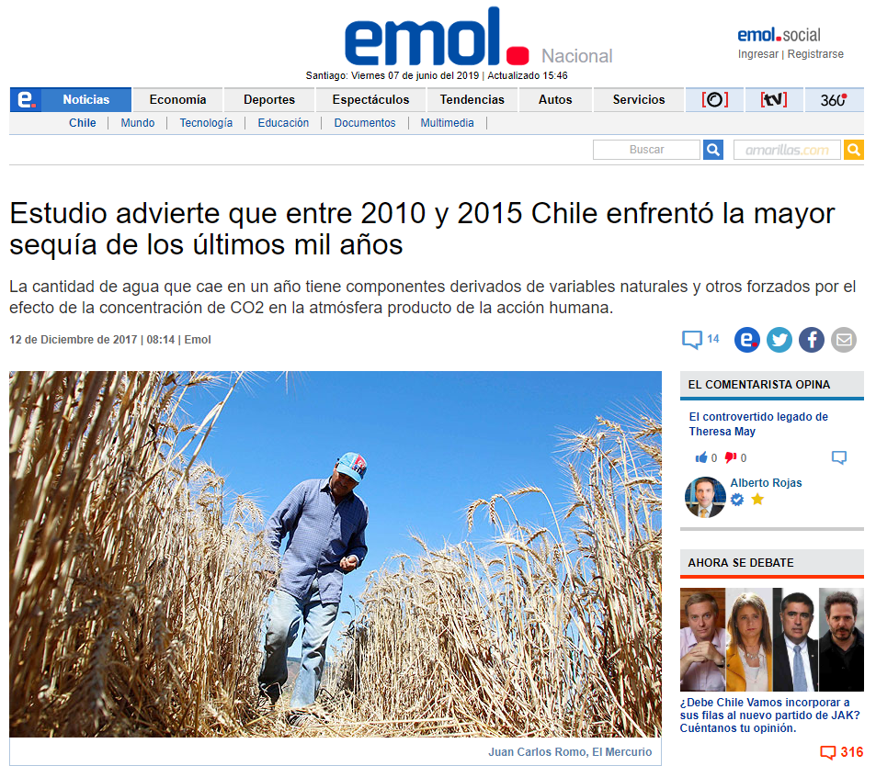
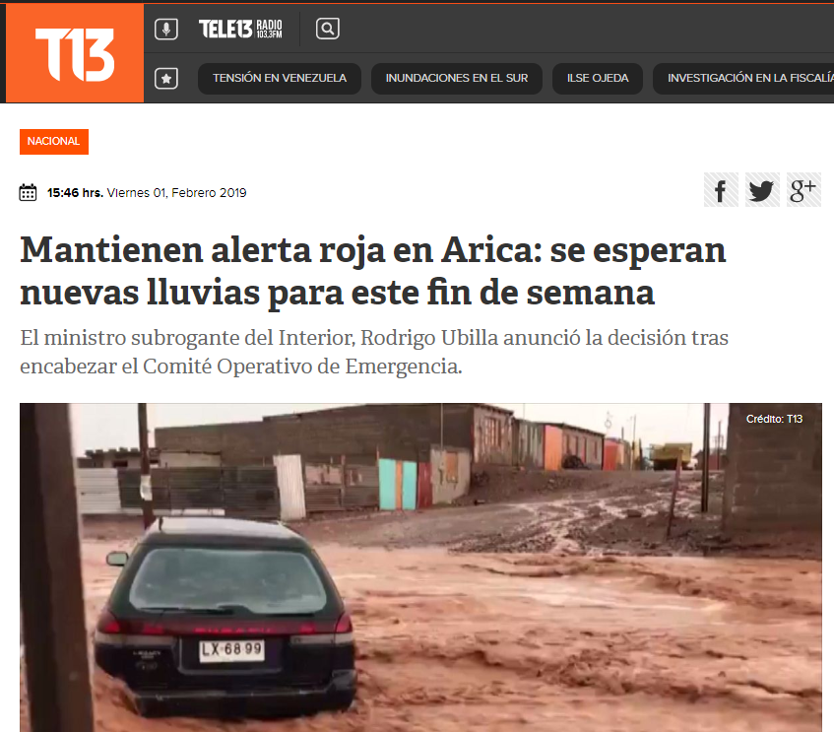
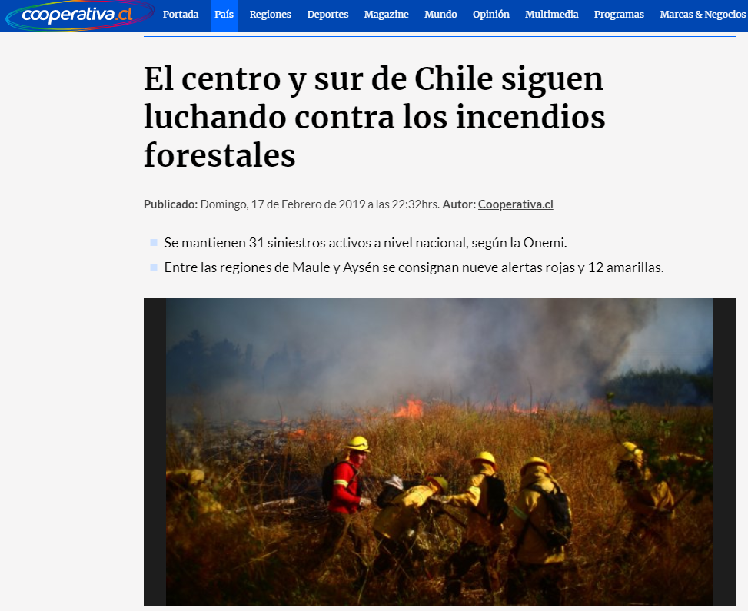
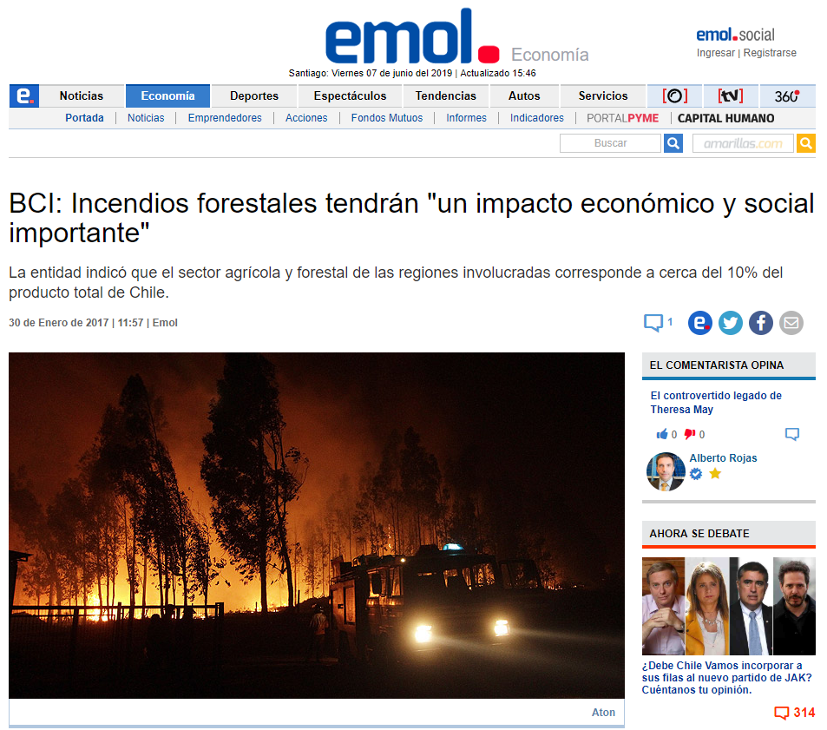
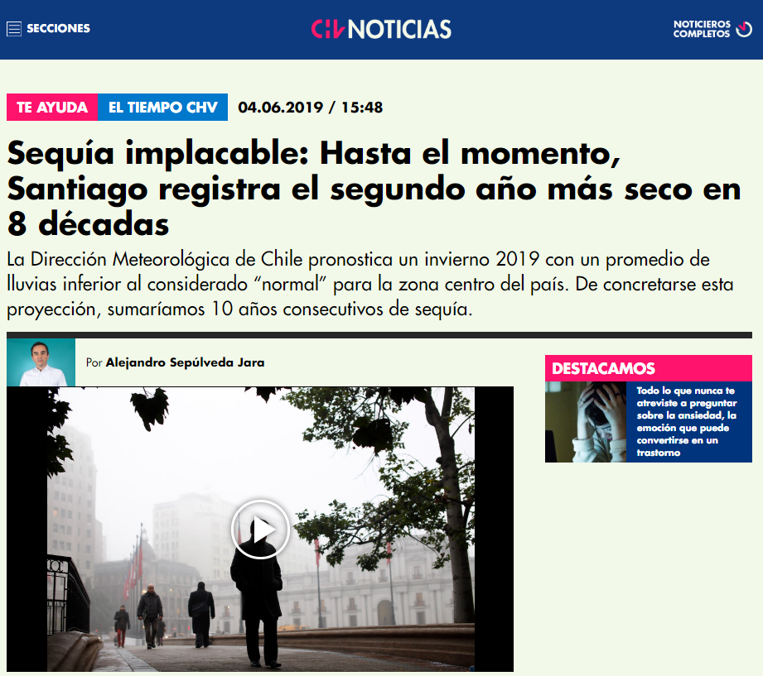
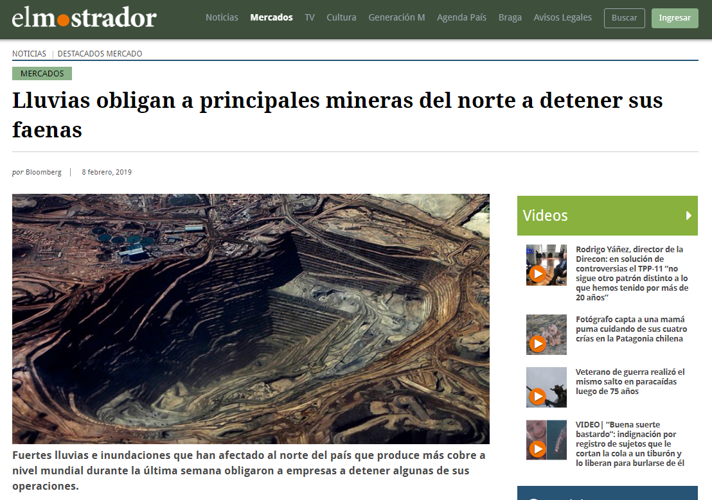
LAS CONDICIONES CLIMÁTICAS EN CHILE ESTÁN CAMBIANDO
Y SE ESPERA QUE CAMBIEN AÚN MÁS EN EL FUTURO
Notes:
Las tendencias históricas dan cuenta de un alza de las temperaturas de 0,2°C por década en el valle central y zona cordillerana.
Los escenarios futuros estiman una reducción en las precipitaciones entre Atacama y Aysén entre un 5% y 15% entre 2031-2050. La tasa de recurrencia de mega sequías sería 5 veces mayor
Los sectores más impactados serían:
Recursos Hídricos: Ej. Entre Coquimbo y Los Lagos se espera una diminución en la disponibilidad total de agua superficial y un adelantamiento en la ocurrencia de los caudales máximos a partir del derretimiento de nieve y hielo.
Silvoagropecuario: Ej: desplazamiento de las actuales zonas agroclimáticas hacia el sur.
Energía: Ej: disminución en la generación hidroeléctrica de hasta un 30%.
Se están comenzando a realizar análisis de cambios en eventos extremos (intensidad de precipitaciones, vientos, marejadas, incendios)

Slide 5
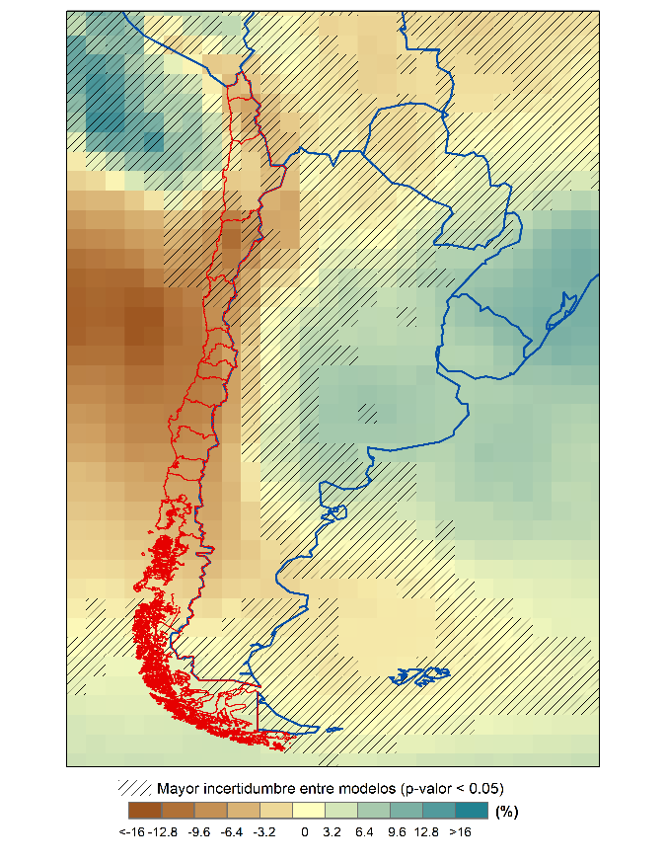
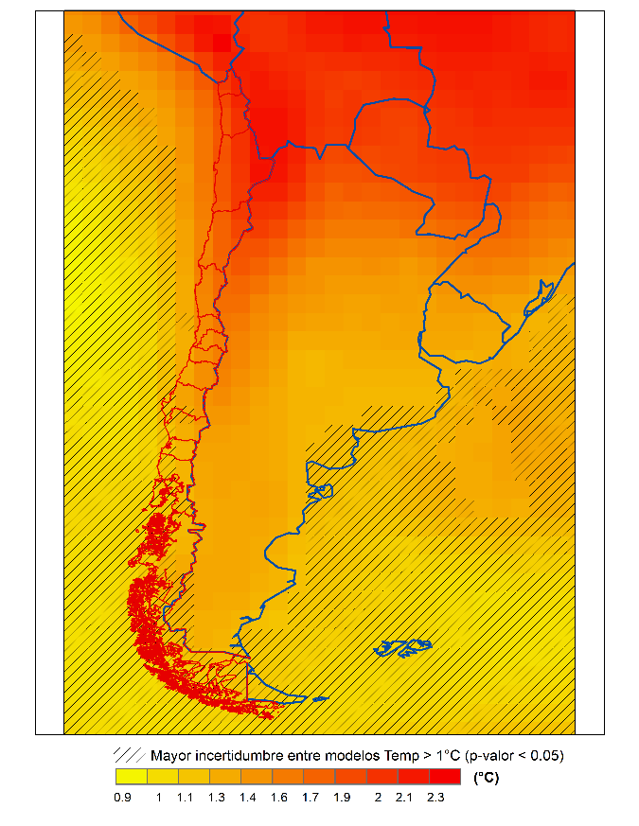
LAS CONDICIONES CLIMÁTICAS EN CHILE ESTÁN CAMBIANDO
Y SE ESPERA QUE CAMBIEN AÚN MÁS EN EL FUTURO
Notes:
Cambios promedios en precipitación y temperatura al periodo 2030-2060. Resultado de ensamble de 20 GCM
- Precipitación: Las áreas achuradas corresponden a zonas en donde existe un alto nivel de incertidumbre respecto de la tendencia de cambio indicada por el color.
- Temperaturas: Las áreas achuradas corresponden a las zonas donde existe un alto nivel de incertidumbre respecto de que se produzca un aumento de 1°C

Slide 6
LAS EMPRESAS GENERAN VALOR EN UN CONTEXTO
TERRITORIAL Y REGULATORIO DETERMINADO
Regulación
Territorio
Proveedores
Empresa
Condiciones internas de la empresa
Financiamiento, Recursos humanos, Infraestructura, Operaciones, Logística, Ventas, etc.
Clientes
Valor

Slide 7
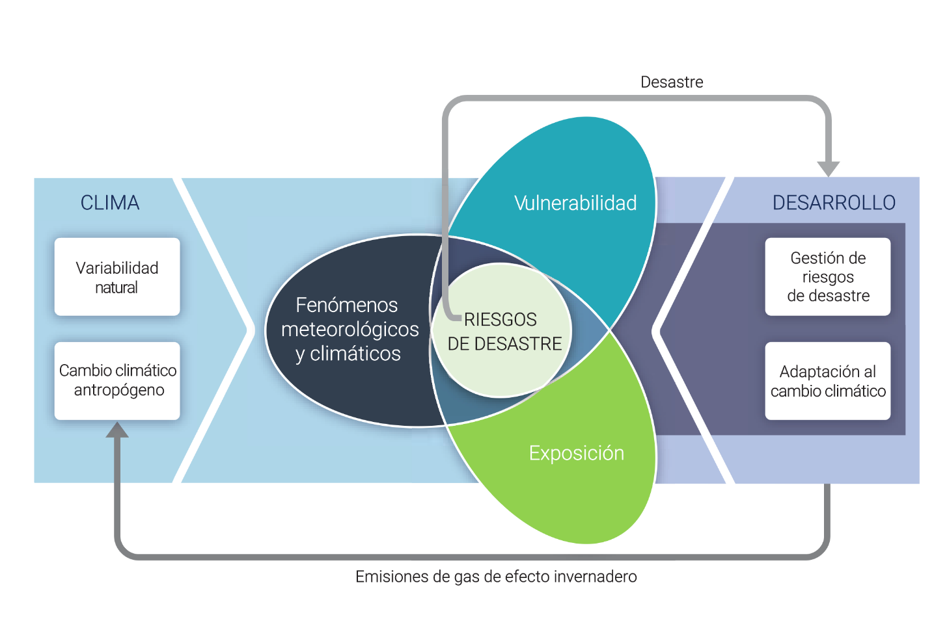
LAS AMENAZAS DE ORIGEN CLIMÁTICO SOBRE
SISTEMAS EXPUESTOS Y VULNERABLES GENERAN RIESGOS

Slide 8
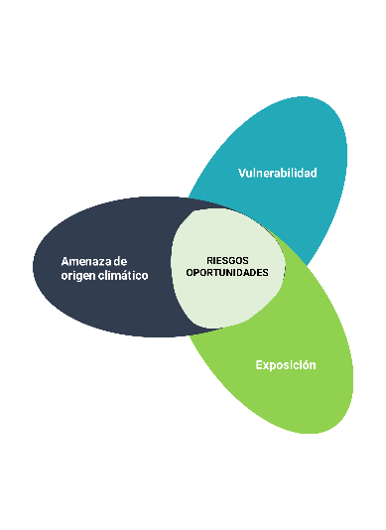
… Y AFECTAR DISTINTOS COMPONENTES DEL ACCIONAR DE UNA
EMPRESA, YA SEA DE MANERA DIRECTA O INDIRECTA
Regulación
Territorio
Proveedores
Empresa
Condiciones internas de la empresa
Financiamiento, Recursos humanos, Infraestructura, Operaciones, Logística, Ventas, etc.
Clientes
Valor

Slide 9
GENERANDO RIESGOS DE DISTINTO TIPO…
RIESGOS FÍSICOS ASOCIADOS A UN CLIMA CAMBIANTE
RIESGOS DE TRANSICIÓN HACIA UNA ECONOMÍA MÁS RESILIENTE
Riesgos agudos
Riesgos crónicos
Riesgos de regulación o legales
Riesgos tecnológicos
Riesgos de mercados
Riesgos reputacionales
Notes:
Ejemplos:
Riesgos Físicos asociados a un clima cambiante
Riesgos Agudos: eventos extremos - aluviones, tormentas o inundaciones, además de eventos facilitados por cambios en el clima, como la incidencia de incendios
Riesgos Crónicos: temperaturas consistentemente más altas o reducción persistentes de precipitaciones o aumento del nivel del mar.
Riesgos de Transición hacia una economía más resiliente
Riesgos de regulación o legales: Ej: Nuevas regulaciones respecto de uso derechos de agua, restricción de descargas
Riesgos tecnológicos: Ej: Tecnología eficiente en consumo de agua / energía
Riesgos de Mercados: Ej: Cambios en patrones de consumo, costo de recursos (agua).
Riesgos Reputacionales: Ej: Impactos en otros usuarios en territorio, imagen

Slide 10












































LAS EMPRESAS EN CHILE ESTÁN AVANZANDO EN
LA IMPLEMENTACIÓN DE MEDIDAS DE ADAPTACIÓN
Levantamiento de información
  Percepciones e identificación de impactos directos e indirectos
  Identificación de medidas y acciones implementadas
  Mecanismos, procesos internos, obstaculizadores y facilitadores
Instrumentos utilizados
  Entrevistas en profundidad
  Reportes de sustentabilidad
  Encuesta
  Taller de trabajo
Notes:
Junto con mencionar los objetivos del levantamiento de información, indicar los instrumentos:
10 empresas con entrevista en profundidad
26 empresas con revisión de sus reportes de sustentabilidad
39 empresas con respuesta de encuesta online de gerencias y jefaturas técnicas

Slide 11

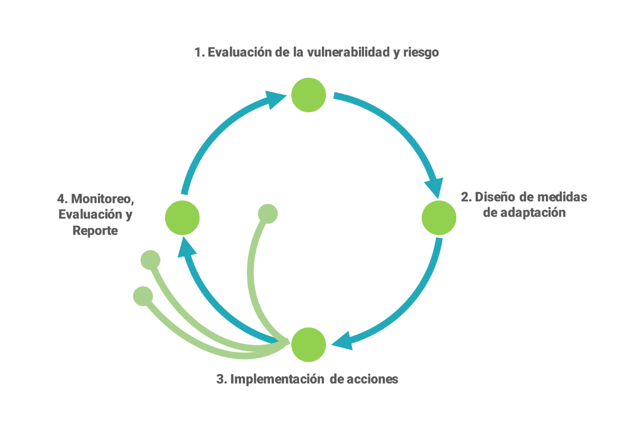
LAS EMPRESAS EN CHILE ESTÁN AVANZANDO EN
LA IMPLEMENTACIÓN DE MEDIDAS DE ADAPTACIÓN
Re-Evaluación de
Vulnerabilidad y riesgo
… en donde la adaptación debe ser vista como un proceso continuo de análisis, preparación y acción, con miras a aumentar la resiliencia ante los riesgos del cambio climático.
Ajuste
Nivel de Resiliencia
Notes:
Junto con mencionar los objetivos del levantamiento de información, indicar los instrumentos:
10 empresas con entrevista en profundidad
26 empresas con revisión de sus reportes de sustentabilidad
39 empresas con respuesta de encuesta online de gerencias y jefaturas técnicas

Slide 12
EMPRESAS Y CAMBIO CLIMÁTICO EN CHILE:
EL CAMINO HACIA UNA ADAPTACIÓN SOSTENIBLE
Síntesis del proyecto
¡ MUCHAS GRACIAS !

